Slide 1
光和颜色
防晒和染发化妆品

Slide 2
标题
光与颜色
防晒化妆品
染发化妆品

Slide 3
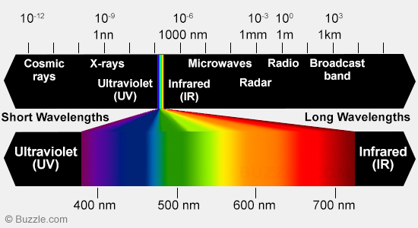
Visible Light Spectrum
用波长表征光

Slide 4
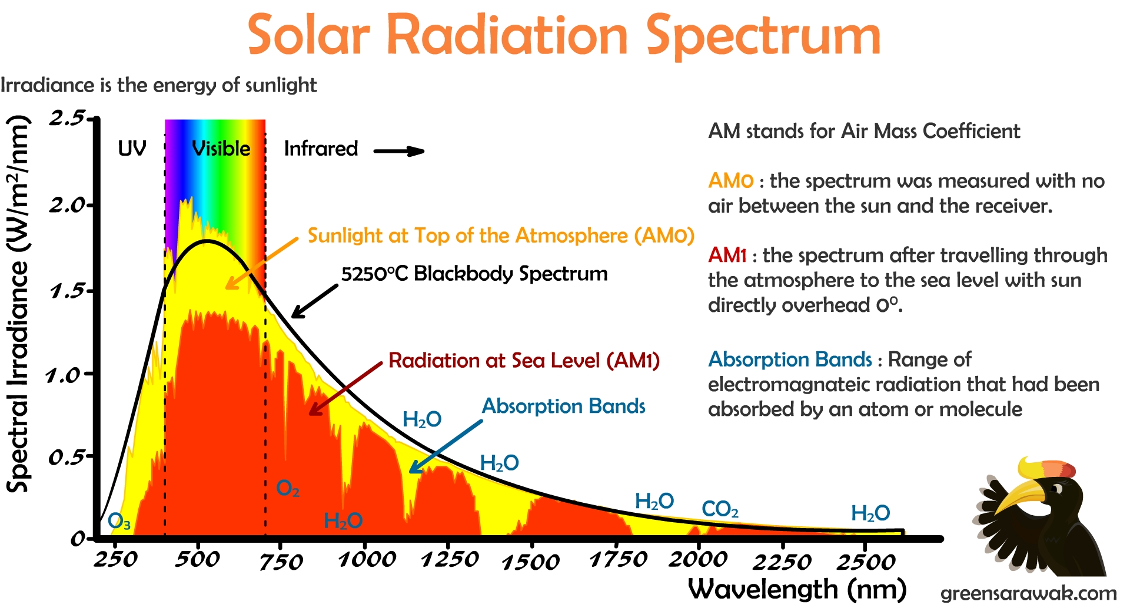
太阳光谱
视觉经百万年进化适应了太阳光

Slide 5
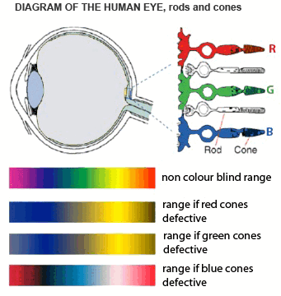
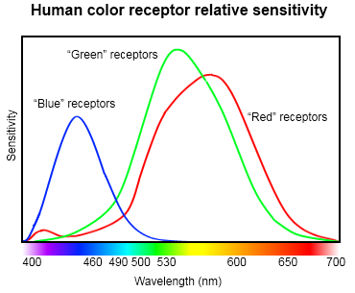
人眼看颜色
三种视觉细胞，分别能“看见”红、绿、蓝色光

Slide 6
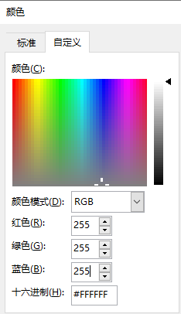
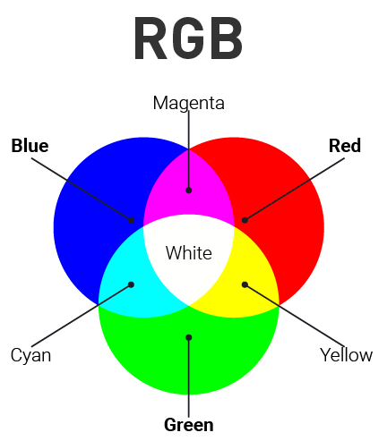
RGB color
发光体系（如显示器），通常使用RGB三元色来控制像素的颜色

Slide 7

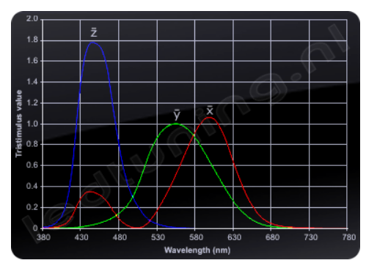
CIE Color Coordinates
把任一可见光谱分解为三元色光谱的加和
x = X / (X + Y +Z)
y = Y / (X + Y +Z)
z = Z / (X + Y +Z)
= 1 – x – y
CIE色坐标(x, y):
光谱中（红光比例，绿光比例）
白色光 (0.33, 0.33)

Slide 8
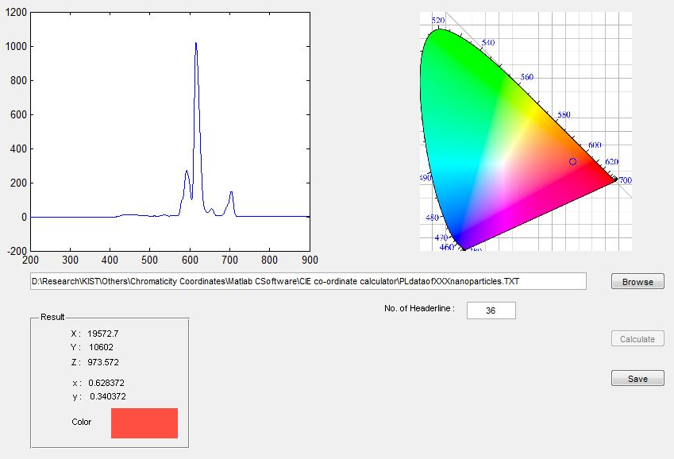
CIE Color Coordinates

Slide 9
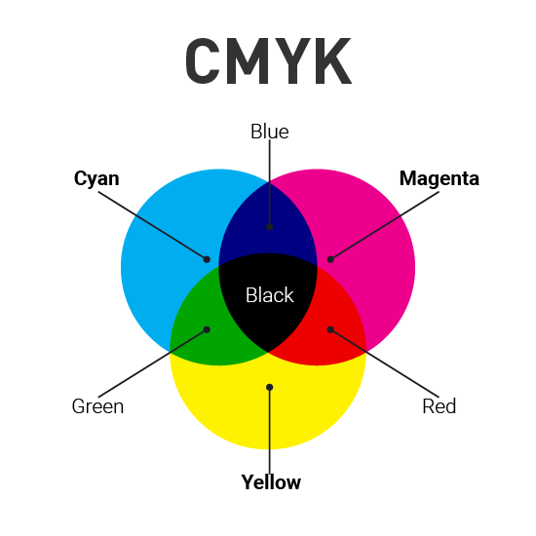
CMYK Color System
遮盖色（例如，印刷）通常使用CMYK颜色体系

Slide 10
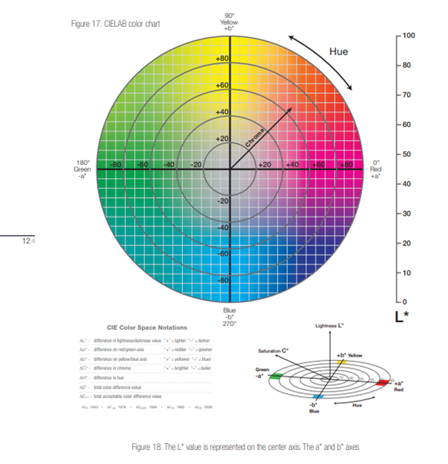
L*a*b* Color Coordinates
从太阳的白色光中，吸收了部分光，透过（反射）的光的颜色
L*: Lightness
a*: Red/Green Value
b*: Blue/Yellow Value
纯黑色a* = 0, b* = 0

Slide 11
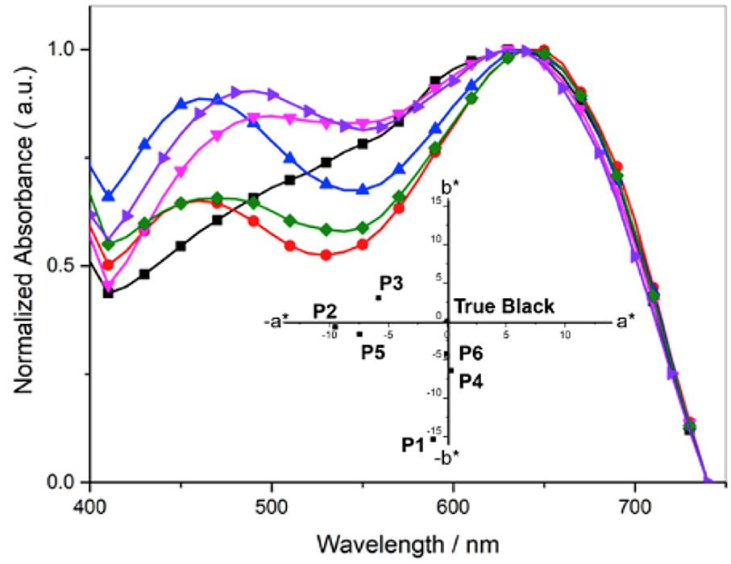

颜料的颜色
颜料的吸收光谱决定了其颜色
光源
e.g. the sun
太阳光谱
颜料
透过(反射)光谱
感知颜色
Plot absorption against wavelength

Slide 12
防晒化妆品
日光照射对于人体来说有许多益处，但不适度的日晒对人体，特别是对皮肤会造成伤害。 日光对人体的作用程度取决于光的波长和频率、光的强度和个体对光的敏感程度。
很多地区，人们渴望拥有白皙的，甚至是如瓷器般洁白无瑕的皮肤。
日光中的紫外线照射人体时能消毒杀菌，使皮肤中产生维生素D, 有益于身体健康，皮肤晒黑被誉为“健康美”。日光曝晒是促使皮肤老化的重要因素之一，强烈的紫外线照射可能引起皮肤癌。

Slide 13
防晒黑
防止皮肤色素沉着的方法主要有两种：
第一种，也是最早使用的一种方法，就是避免紫外线辐射，防止产生额外的黑素沉着，即晒黑；
第二种是使用化妆品活性物抑制色素沉着。
这两种方法可以同时使用，以更有效地控制黑素的形成，保养肤色。

Slide 14
紫外辐射（UVR）
紫外线波段造成光生物反应。这种光生物反应可导致黑素的产生，把皮肤晒黑， 或者引起遗传信息的改变甚至是细胞行为的异常。
波长越短，辐射能越大；波长越长，散射越少。短波的UVR更容易引起光化学反应。因而，由UVR引起的生物效应会随着波长的变化而不同。

Slide 15
紫外辐射（UVR）
波长为100～400 nm 的紫外光谱可分为三部分： UVC、UVB 和 UVA。
UVC 的波长在100～280nm 之间，其完全被臭氧层吸收，所以对人体一般不会构成伤害。
UVB 的波长在280～320nm 之间，可穿透臭氧层进入到地球表面，它是太阳辐射中对皮肤引起光生物效应的主要波段。主要作用于表皮层，引发红斑(晒斑)。经常性地曝露于强烈的UVB 下会损害DNA,也会改变皮肤的免疫反应。同时UVB还会增加各种致命性突变的概率，最终导致皮肤癌，并降低机体识别和清除发生恶性变异细胞的可能性。

Slide 16
紫外辐射（UVR）
UVA 的波长在320～400 nm之间，它的穿透力很强，可穿过玻璃窗并穿透皮肤直达真皮层，产生很多光生物学效应，使皮肤变黑、色素沉着以及皮肤老化，甚至引起皮肤癌，如黑素瘤等。 UVA 还可以导致自由基和活性氧化物的生成，间接对皮肤发生作用。
科学研究表明， UVB 会引起即时和严重的皮肤损害， UVA则会引起长期、慢性的损伤，两者都表现出对皮肤的致癌作用。

Slide 17
皮肤日晒红斑
皮肤日晒红斑即日晒伤，又称皮肤日光灼伤、紫外线红斑等。皮肤日晒红斑是紫 外线照射后在局部引起的一种急性光毒性反应 (phototoxic reaction)。 临床上表现为肉眼可见、边界清晰的斑疹，颜色可为淡红色、鲜红色或深红色，可有轻度不一的水肿，重者出现水疱。依照射面积大小不同，病人可有不同症状，如灼热、刺痛或出现乏力、不适等轻度全身症状。红斑数日内逐渐消退，可出现脱屑以及继发性色素沉着。

Slide 18
皮肤日晒黑化
皮肤日晒黑化即日晒黑，指日光或紫外线照射后引起的皮肤黑化作用。通常限于光照部位，边界清晰，临床上表现为弥漫性灰黑色色素沉着，无自觉症状。
皮肤炎症后色素沉着也可以引起肤色加深，但一般限于炎症部位的皮肤，色素分布不均，从发生机理上看主要是一系列炎性介质如白三烯C4 和 D4 等和黑素细胞的相互作用所致。
皮肤晒黑则是光线对黑素细胞的直接生物学影响。

Slide 19
皮肤日晒黑化
经紫外线照射皮肤或黏膜直接出现黑化或色素沉着，其反应类型可分为以下三类。
(1)即时性黑化 照射后立即发生或照射过程中即可发生的一种色素沉着。通常表现为灰黑色，限于照射部位，色素沉着消退很快，一般可持续数分钟至数小时不等。
(2)持续性黑化 随着紫外线照射剂量的增加，色素沉着可持续数小时至数天不消退，可与延迟性红斑反应重叠发生，一般表现为暂时性灰黑色或深棕色
(3)延迟性黑化 照射后数天内发生，色素可持续数天至数月不等。延迟性黑化常伴发于皮肤经紫外辐射后出现的延迟性红斑，并涉及炎症后色素沉着的机制。

Slide 20
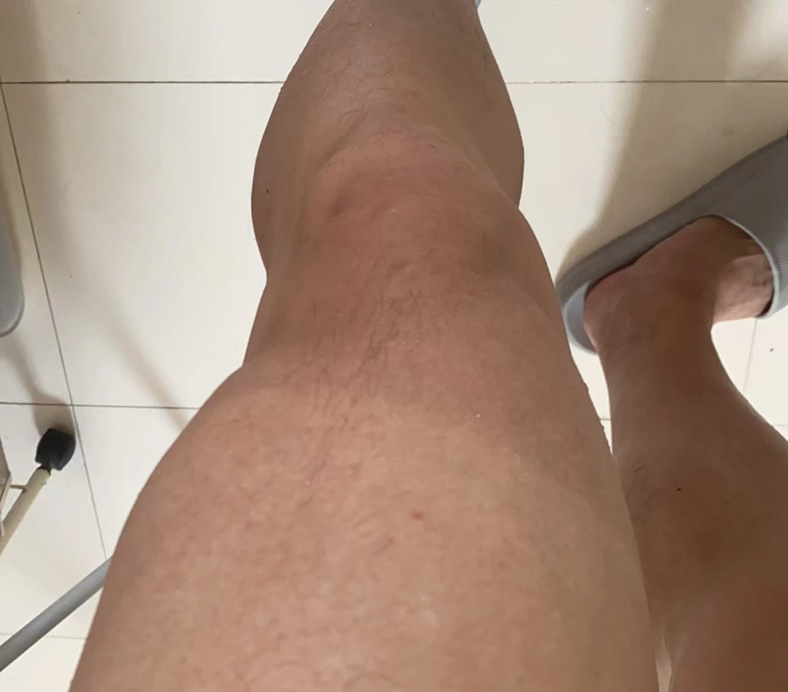
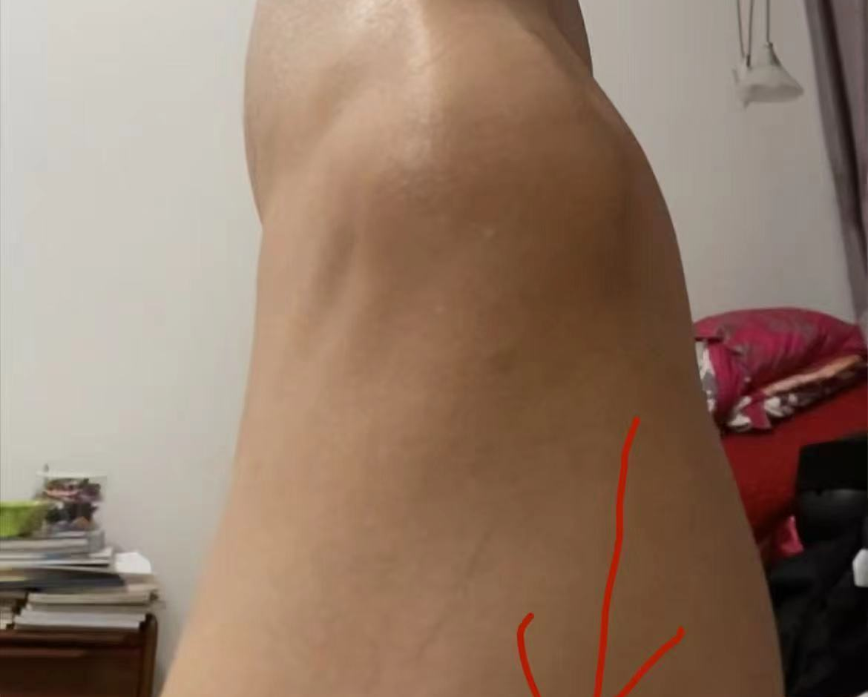
即时性黑化

Slide 21
皮肤光老化
皮肤光老化是指由于长期的日光照射导致皮肤衰老或加速衰老的现象。由于日光中紫外线辐射是环境因素中导致皮肤老化的主要因素，所以通常所说的外源性皮肤老化即指皮肤光老化。
由于皮肤光老化是一个日积月累的缓慢发展过程，其影响因素必然广泛而复杂。不同的光线波长、照射剂量、生理因素如年龄、肤色及饮食起居、病理因素、职业和环境因素等均可影响皮肤光老化的发生。

Slide 22
防晒
防晒化妆品是指具有屏蔽或吸收紫外线作用，减轻因日晒引起皮肤损伤、黑素沉着及皮肤老化的化妆品。
防晒已成为当今国际化妆品发展的热门话题之一，防晒化妆品也越来越被更多的人认识和使用。如今，人们不光在夏季使用防晒品，在冬季甚至在灯光下也开始使用不同防晒指数的防晒品。

Slide 23
防晒剂
防晒剂面世至今已有60余年之久，它们起初是用来防止晒伤的，即仅对 UVB 具有防护作用，而对 UVA 导致的晒黑无能为力。传统的防晒指数 (SPF) 也只关系到 UVB 引起的红斑。
UVA 会增加黑素瘤和其他肿瘤的发病率，随着这一事实日益受到 关注，人们在防止因光照引起皮肤癌的同时也越来越重视，对 UVA/UVB 全波段紫外线的防护。

Slide 24
物理性紫外线屏蔽剂
物理性紫外线屏蔽剂也称无机防晒剂，这类物质不吸收紫外线，但能反射、散射紫外线，用于皮肤上可起到物理屏蔽作用，如二氧化钛、氧化锌、高岭土、滑石粉、 氧化铁等。
其中二氧化钛和氧化锌已经被美国FDA 列入批准使用的防晒剂清单之中，认可其物理屏蔽作用并广泛用于防晒产品中，配方中最高用量均为25%。

Slide 25
物理性紫外线屏蔽剂
物理性紫外屏蔽剂折射率越高，紫外线散射效果越大。这类物理性紫外屏蔽剂及其折射率如下表
物质名称 | 折射率 | 物质名称 | 折射率
硫酸钙 | 1.51～1.54 | 氧化铁 | 2.70～2.90
滑石 | 1.55～1.58 | 二氧化钛 | 2.50～2.90
氧化锌 | 2.00～2.02 | 水 | 1.33

Slide 26
物理紫外屏蔽剂的散射作用
二氧化钛的粒径与遮暇力和紫外屏蔽作用都有关。二氧化钛微粒分散于体系，粒径越大，能够散射或反射的波长也就越大。
粒径200～400 nm 的钛白粉主要以反射可见光波段为主，因此显白色，遮暇力强，用于底妆产品；
而粒径20～100 nm 的钛白粉主要散射紫外线波段，可见光可以通过，因此用于防晒。

Slide 27
化学性紫外线吸收剂
化学性紫外线吸收剂是指能吸收有伤害作用的紫外辐射的有机化合物，通常称为紫外线吸收剂 (UV absorber)。 按照防护辐射的波段不同， UV 吸收剂可分为UVA 和UVB 两种吸收剂。
UVA 吸收剂是倾向于吸收320～400 nm 波长的紫外光谱辐 射的有机化合物(如二苯酮、邻氨基苯甲酸酯和二苯甲酰甲烷类化合物)。
UVB 吸收剂是倾向于吸收280～320 nm 波长的紫外光谱辐 射的有机化合物(如对氨基苯甲酸酯、水杨酸酯、肉桂酸酯和樟脑的衍生物)。

Slide 28
理想的紫外线吸收剂
① 能吸收280～400 nm 有伤害作用的 UV 辐射。
② 具有大消光系数
③ 吸收波长和消光系数不受溶剂的影响
④ 有很好的光稳定性和光化学惰性
⑤ 化学稳定性好，对其他化妆品原料是化学惰性的。
⑥ 由于紫外线吸收剂是构成防晒化妆品配方中的重要组分，有时质量分数会超过15%，如果它具有多种功能，能赋予产物一些附加的特性，效果会更好。

Slide 29
常用的紫外线吸收剂
对氨基苯甲酸 (p-aminobenzoic acid)及其酯类
易与水或极性溶剂分子缔合，而增加它们在水中的溶解度，使其易溶于水，进而降低产品的耐水性。氢键的作用，增强了溶剂对吸收波长的影响，使最大吸收波长向短波方向移动，从而影响防晒剂的效率。此外，羧基和氨基对pH值变化敏感，游离胺也倾向于在空气中氧化，引起颜色的变化。

Slide 30
常用的紫外线吸收剂
水杨酸酯 (salicylates)及其衍生物
尽管水杨酸酯类对UV吸收较弱，但有较好的安全使用记录，较易添加于化妆品配方中，产品外观好，具有稳定、润滑、水不溶性等性能。

Slide 31
常用的紫外线吸收剂
邻氨基苯甲酸酯类 (anthranilate)：起着防晒黑作用，其价格低廉，但吸收率低，对皮肤有刺激性

Slide 32
常用的紫外线吸收剂
二苯酮 (benzophenones) 及其衍生物，对 UVB 和 UVA 区的辐射都能吸收，但其吸收率稍差

Slide 33
常用的紫外线吸收剂
对甲氧基肉桂酸类 (p-methoxycinnamate)，是UVB 区的良好吸收剂

Slide 34
常用的紫外线吸收剂
二苯甲酰甲烷类是一类高效 UVA 区紫外线吸收剂

Slide 35
常用的紫外线吸收剂
樟脑类衍生物 (camphor derivatives)
紫外线吸收剂的吸收性， 一般单独使用时的效果均不太理想，多以复配的形式加入到防晒化妆品中。如将UVA 与 UVB 紫外吸收剂按一定比例复配，可以在整个紫外波长范围内具有吸收作用，即相互提升防晒效果，起到协同增效作用。

Slide 36
防晒化妆品配方示例与工艺
水感防晒嗜喱
组相 | 组 分 | 质量分数/% | 组相 | 组 分 | 质量分数/%
A相 | 水 1,3-丁二醇 丙烯酸/山嵛醇聚醚-25 甲基丙烯酸酯共聚物 | 加至100 3.0 2.0 | B相 | 乙基己基三嗪酮 二乙氨羟苯甲酰基苯甲酸己酯 | 2.5 5.0
 |  |  | C相 | 亚甲基双-苯并三唑基四甲基丁基 酚/水/癸基葡糖苷/丙二醇/汉生胶 | 6.0
B相 | 碳酸二辛酯 椰油醇辛酸癸酸酯 水杨酸乙基己酯 甲氧基肉桂酸乙基己酯 | 6.0 7.0 5.0 10.0 | D相 | 尼龙6 | 2.0
 |  |  | E相 | 防腐剂 香精 酒精 | 适量 适量 10.0

Slide 37
防晒化妆品配方示例与工艺
水感防晒嗜喱
① A 相和B 相分别搅拌加热至80℃;
② 把 B 相加入A 相中，高速均质乳化8min;
③ 搅拌降温到60℃时，加入C 相，继续降温到50℃,加入D 相
④ 继续搅拌降温至35℃加入E 相，搅拌均匀后出料。

Slide 38
染发
古埃及人利用指甲花的热水提取物使头发染成橙红的色调；罗马人 用乙酸铅掩盖灰发，利用浸酸、酒或醋的铅梳子梳头。乙酸铅染发剂是沿用时间较长 的染发剂，能产生棕色至棕黑色的色调。
18 世纪中期，有机化学的发展提供了可在 短时间染色和较安全、更可靠的染料。 一直到现在，永久性氧化染料依然沿用当初合成的染发剂。

Slide 39
染发剂
市售染发剂主要包括同时利用漂白、染色作用的氧化性永久性染发剂，即利用染料使头发着色的直接染发剂和除去头发天然色泽的漂白剂。目前的染发剂化妆 品市场中，以永久性染发剂为主，约占80%份额。
随着对染发的化学过程以及对染发剂的染料、染料中间体和偶合剂等毒理学性质研究的不断深入以及消费者对染发剂安全性的日益关注， 一些国家化妆品法规已将染发剂允许使用的原料列成清单。

Slide 40
染发机理
当染发剂与头发最外层(即毛表皮)接触 时，开始起作用。在染发剂和头发的液-固界面上可以观察到润湿作用和吸附作用的界面现象。染发剂利用渗透作用和扩散作用可能通过细胞膜复合体，并通过表皮进入皮质，也可能发生聚合作用。
染发剂一般有两剂，在染发过程中，将 I 剂与Ⅱ剂混合，Ⅱ剂中的过氧化氢使 I 剂的中间体产生活性，发挥染色功能，同时过氧化氢对头发所含的黑色素进行氧化分解褪色，并使中间体渗透毛髓形成大分子色素“卡”在头发内部显色。

Slide 41
染发机理
毛发所含黑色素可分为两类：
一是真黑色素，不含硫原子，使头发呈黑色或棕色，这是最普通的一种；
二是脱黑色素，含硫原子，使头发呈黄色/金黄色、橘黄色、红色色调。
如果头发中没有黑色素则呈白色或灰色。
针对毛发不同部位其染色机理也有不同。

Slide 42
毛表皮表面染色
颜料或染料定位在毛表皮的表面。
可利用一些不同的方法完成该功能，包括利用油和油脂的黏着性(如着色棒)、水溶性聚合物黏着性(如着色凝胶)和聚合物树脂胶黏作用(如着色喷雾和着色摩丝)。暂时性染发剂在头发上着色就是以这些机理为基础的。

Slide 43
部分表皮和皮质内染色
酸性染料渗透至部分表皮和皮质内，通过离子键结合，头发吸收着色剂。利用如 苄醇等溶剂的载体效应可使着色剂的渗透变得容易。染发可持续约1个月的半暂时性染发剂染发是以这种机理为基础的。

Slide 44
皮质内染色
单体的氧化染料(胺类和酚类)渗透进入头发，同时在氧化剂(通常为过氧化氢)的 作用下发生氧化聚合，形成聚合物着色剂沉着在皮质内。由于着色剂的聚合物特性，在皮质形成的聚合物着色剂被永久固定在头发内。永久性染发剂染发是以这种机理为基础的。
如果将毛发染为白色，则是对毛发的脱色过程，其脱色机理：过氧化氢与氢氧化铵混合活化，将毛发内部的黑色素氧化分解，黑色素减少使头发呈白色或灰色。脱色是染发过程中使毛发的蛋白质损伤的重要原因。

Slide 45
染发剂原料
根据染发后头发颜色可能经受洗发的次数(即耐久性),目前市场上的染发剂可分为三类：暂时性染发剂、半永久染发剂和永久性染发剂。
分 类 |  |  | 主要成分
染发剂(国产特殊 用途化妆品行政许可批件) | 永久性染发剂 | 氧化型染发剂 | 中间体、偶合剂 过氧化物 碱剂
 |  | 非氧化型染发剂 | 多元酚 金属离子(主要是铁离子) 天然植物
 | 脱色剂、脱染剂 (浅色染发剂等) | 漂白剂 | 过氧化物 碱剂
染发化妆品(普通非特殊化妆品备案) | 半永久性染发剂 |  | 分子量较大的可渗透的染料 促渗透剂 pH调节剂
 | 暂时性染发剂 |  | 有机颜料 无机颜料

Slide 46
暂时性染发剂常用的染料
酸性黑1，CI 20470；CAS#：1064-48-8

Slide 47
暂时性染发剂常用的染料
酸性红33，CI17200，CAS 3567-66-6

Slide 48
暂时性染发剂常用的染料
酸性红92，CI45410，CAS 18472-87-2
羧酸根结构有误

Slide 49
半永久性染发剂常用的染料
① 安全性
② 色调协调性和均匀性
③ 染料稳固性：吸附于毛发上的染料要有一定的稳固性，以避免因阳光、大气、 氧、摩擦和洗发等因素引起褪色。
④ 染料必须在碱性溶液中长期稳定。
⑤ 在染发条件下(25～40℃),染料对头发有较好的亲和作用。
半永久性染发剂主要包括硝基苯二胺，硝基氨苯酚，氨基蒽醌，萘醌，偶氮、碱性、活性和金属染料等，这些染料分子量较低、可渗透入外皮和部分渗透进皮质的染料。

Slide 50
半永久性染发剂常用的染料
HC黄2号，CAS 4926-55-0

Slide 51
半永久性染发剂常用的染料
4-羟丙氨基-3-硝基苯酚，CAS，92952-81-3

Slide 52
半永久性染发剂常用的染料
碱性红51号，CAS，77061-58-6
抗衡离子为Cl⁻

Slide 53
永久性染发剂
永久性染发剂包括染料中间体和偶合剂(或称改性剂),两者总称为染料前体。
这些中间体和偶合剂渗透进入头发的毛表皮后，发生氧化反应、偶合和缩合反应(一般在氧化剂，如过氧化氢作用下进行),形成较大的染料分子，被封闭在 头发纤维内。

Slide 54
染料中间体
显色的染料中间体主要有对氨基苯酚、对苯二胺等；偶合剂主要有间氨基苯酚、 间苯二酚等

Slide 55
氧化剂
Ⅱ剂中加入过氧化物作为氧化剂以使 I 剂的中间体显色，常用的过氧化物是过氧化氢(即双氧水), 它在一定的浓度才有以下功能：氧化黑色素以减少天然颜料的含量(漂白)、将颗粒状的颜料转化为弥散状的颜料、氧化不完全影响染发效 果。但浓度也不宜过高，浓度过高会导致头发中硫元素的流失(导致头发变得硬、轻、细)。

Slide 56
永久性氧化型染发剂配方
这类染发剂在染发产品市场中占主导地位，约占市售染发剂的80%,它可以持久有效地改变头发的颜色，可以100%遮盖头发的原有色彩。
颜 色 | 自然黑 | 咖啡色 | 棕 色
染料中间体配比 | 对苯二胺1.8% 间氨基苯酚0.27% 2,4-二氨基苯氧基乙 醇盐酸盐0.44% 间苯二酚1.03% | 间苯二酚0.2% 间氨基苯酚0.08% N.N-双(2-羟乙基)-对苯二 胺硫酸盐0.2% 甲苯-2,5-二胺硫酸盐 0.33% | 间苯二酚0.22% 间氨基苯酚0.25% 对氨基苯酚0.15% 甲苯-2,5-二胺硫酸盐0.4% 4,5-二氨基-1- (2-羟乙基)吡唑硫酸盐0.02%

Slide 57
染发膏 I 剂配方
组相 | 组 分 | 质量分数/% | 组相 | 组 分 | 质量分数/%
A相 | 鲸蜡硬脂醇聚醚-2 鲸蜡硬脂醇聚醚-21 硬脂酸 鲸蜡硬脂醇 甘油硬脂酸酯 矿油 羊毛脂 辛酸/癸酸甘油三酯 | 3.5 2.0 5.5 7.0 1.2 3.0 1.0 0.5 | B相 | 亚硫酸钠 染料中间体 异抗坏血酸钠 EDTA-4Na 丙二醇 | 0.5 适量 0.2 0.4 5.0
 |  |  | C相 | 氢氧化铵(25%) 聚季铵盐-6 单乙醇胺 | 4.0 3.0 1.2
B相 | 水 | 加至100 | D相 | 香精 | 0.6

Slide 58
染发膏Ⅱ剂配方
组相 | 组 分 | 质量分数/% | 组相 | 组 分 | 质量分数/%
A相 | 鲸蜡硬脂醇聚醚-2 硬脂基三甲基氯化铵 鲸蜡硬脂醇 矿油 辛酸/癸酸甘油三酯 | 0.2 0.5 5.0 1.0 0.5 | C相 | 磷酸 聚季铵盐-6 羟乙二磷酸 水 | 4.0 3.0 0.3 5.0
 |  |  | D相 | 双氧水(30%) | 20.0
B相 | 水 | 加至100

Slide 59
标题
文字
Text

